Slide 1
Єгипетські міфи. Ра та Апоп. Міф про те, як Тефнут покинула Єгипет.

Slide 2
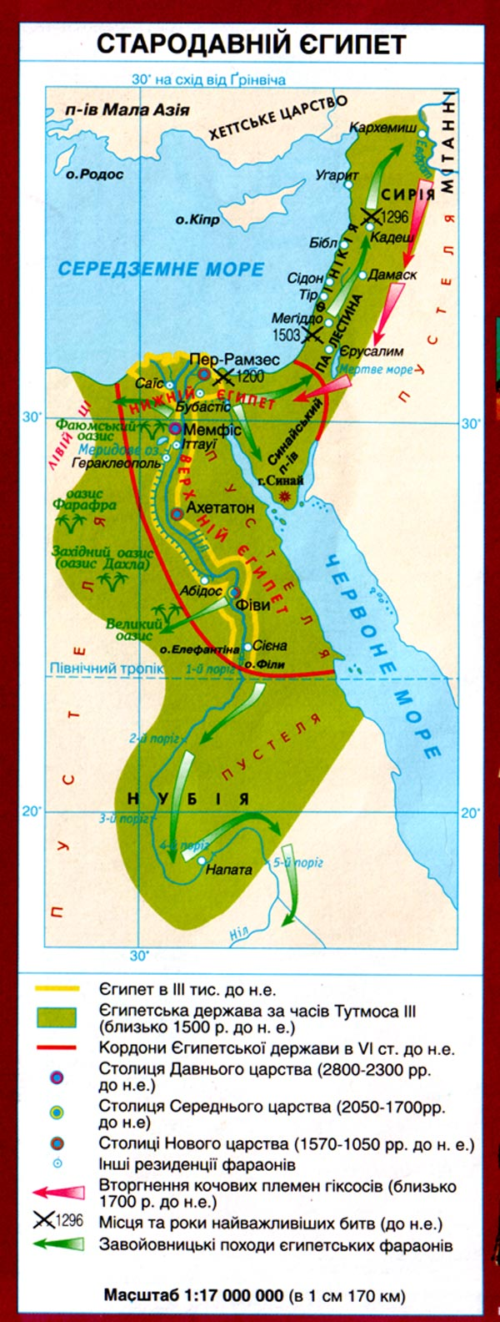
Карта Давнього Єгипту

Slide 3
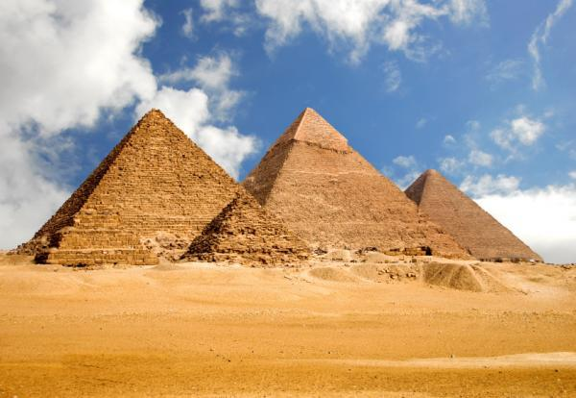
Єгипетські піраміди

Slide 5
Побут давніх єгиптян

Slide 6
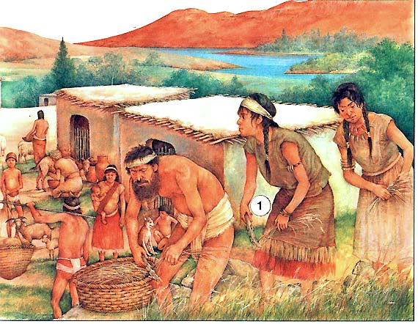
Збір врожаю

Slide 7
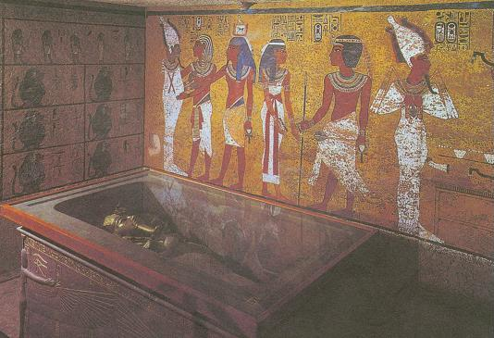
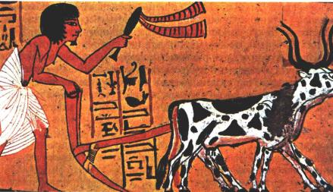
Фрески Давнього Єгипту

Slide 8
Боги давньоєгипетської міфології
Бог
Сонця - Ра

Slide 9
Бог Амон

Slide 10
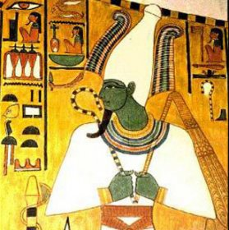
Бог землі - Геб
Бог родючості землі - Осіріс

Slide 11
Богиня Неба – Нут та Бог Повітря – Шу

Slide 12
Ісіда – богиня Родючості

Slide 13
Бог Сет
. | Бог зла, чужоземних країн

Slide 14
Богиня Тефнут – Око сонячного Ра

Slide 15
Бог Анубис
Покровитель мертвих, син бога рослинності Осіріса і Нефтіди, сестри Исіди.

Slide 16
Богиня Тефнут
Богиня вологи

Slide 17
Бог Тот, який звішує душу
Бог місяця, мудрості, письма, рахунку

Slide 18
Битва Ра з Апопом

